Slide 1
Aperçu sur la disponibilité des produits chimiques dans les STEP en Suisse, résultats de l’enquête, état décembre 2022
STEP Herisau, station de précipitants, par Milad pour le VSA
Glattbrugg, le 16 janvier 2023

Slide 2
Résumé
Généralités
Sur mandat de l’OFEV, le VSA a lancé une enquête nationale sur la disponibilité des produits chimiques dans les STEP qui a été diffusée par les cantons
389 STEP ont participé à l’enquête jusqu’en décembre 2022
Toutes les tailles de STEP et régions de Suisse sont représentées
Précipitants
Les précipitants sont rares, parfois arrêts de livraison à court terme, situation sous contrôle
La plupart des STEP ayant répondu ont des stocks suffisants de précipitants. 17 STEP ont moins de 2 semaines de stock dont de nombreuses grosses installations.
97% des STEP avec élimination du phosphore qui ont répondu peuvent bien précipiter ce phosphore – soit comme avant, soit avec un produit de remplacement. 7 STEP ne précipitent que partiellement.
Env. un quart des STEP ayant répondu ne savent pas si elles recevront suffisamment de précipitants ; les exploitants des autres STEP sont confiants.

Slide 3
Résumé
Floculant
La plupart des STEP ont des stocks suffisants de floculant. 9 STEP ont une capacité de stockage inférieure à 2 semaines.
Près de la moitié des STEP ayant répondu n’ont pas de problème de livraison de floculant, plus d’un tiers ont des délais de livraison plus longs.
Plus des trois quarts de toutes les STEP ayant répondu estiment qu’elles recevront probablement suffisamment de floculant ; 13 STEP indiquent que la situation est incertaine.
Autres produits chimiques et remarques générales :
À part les précipitants et les floculant, tous les autres produits chimiques utilisés semblent disponibles.
Il n’y a actuellement aucun problème pour de nombreuses STEP. Toutefois, il est momentanément important de bien planifier et de commander les produits chimiques précocement. Les prix ont fortement augmenté. Une communication claire des autorités est souhaitée.

Slide 4
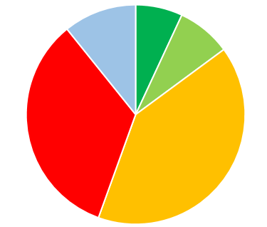
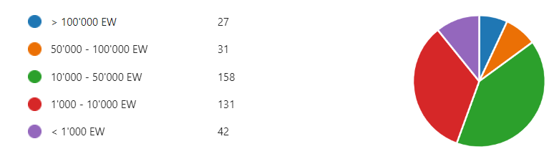
389 STEP ont répondu à l’enquête dont des STEP de toutes tailles et régions de Suisse
Le VSA a envoyé l’enquête sur la disponibilité des produits chimiques à toutes les STEP en décembre par l’intermédiaire de l’OFEV et des cantons
389 STEP de Suisse alémanique, de Suisse romande et du Tessin ont participé sur un total de 730 STEP
L’objectif de l’enquête est d’obtenir un aperçu centré sur les précipitants et les floculant
EH
EH
EH
EH
EH

Slide 5
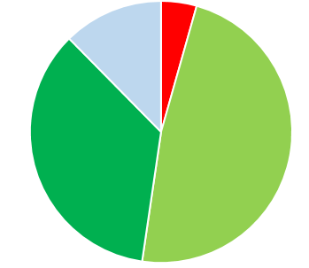
Plus d’un tiers des STEP ayant répondu a pour plus de 2 mois de précipitants en stock. Près de 50 % ont des stocks pour 2 semaines à 2 mois, ce qui est suffisant. 17 STEP ont moins de 2 semaines de stock dont de nombreuses grosses installations.
Combien de temps vos réserves de précipitants suffisent-elles?
Moins de 2 semaines
De 2 semaines à 2 mois
Monate 186
Plus de 2 mois
Autre
Remarques :
Parmi les STEP dont les stocks de précipitant suffisent pour moins de 2 semaines, 7 ont plus de 100’000 EH et 3 ont entre 50’000 et 100’000 EH

Slide 6
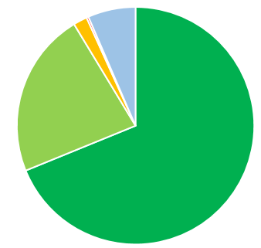
97% des STEP ayant répondu avec élimination du P peuvent bien précipiter le phosphore, 7 STEP ne peuvent précipiter que partiellement
Comment précipitez-vous le phosphate en ce moment?
Bien. Nous avons pu recommander des produits et utilisons les produits précipitants utilisés jusqu’alors.
254
Bien. Nous précipitons avec un produit de remplacement.
83
Pas complètement. Nous n’avons plus assez de précipitants et dépassons de temps en temps les normes de rejet de phosphore total.
7
Pas du tout. Nous n’avons plus de précipitants et ne pouvons pas faire de précipitation de phosphore en ce moment.
1
Autre
24
Remarques :
1 STEP a indiqué qu’elle ne pouvait plus précipiter du tout. Toutefois, elle n’a pas besoin de précipitant.

Slide 7
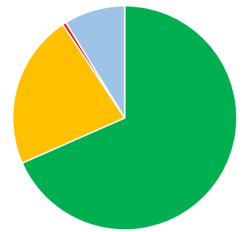
Env. un quart des STEP ayant répondu ne savent pas si elles recevront suffisamment de précipitants ; les exploitants des autres STEP sont confiants.
Comment évaluez-vous l’évolution des livraisons de précipitants pour votre STEP ces trois prochains mois?
Nous allons très probablement recevoir assez de précipitants.
264
Nous sommes incertains sur le fait de recevoir assez de précipitants.
86
2
Nous allons probablement manquer de temps en temps de précipitants.
Autre
34
Remarques sous Divers :
Pas de problème, nous pouvons commander (26)
Pas d’estimation possible ou aucun précipitant n’est utilisé (7)
Augmentations de prix (1)
Problèmes de logistique, manque de chauffeurs routiers (1)

Slide 8
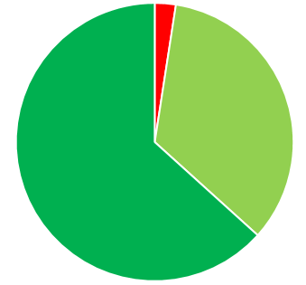
60 % des STEP ayant répondu ont des floculant pour plus de 2 mois, environ un tiers pour 2 semaines à 2 mois
Combien de temps vos réserves de floculant suffisent-elles?
Moins de 2 semaines
De 2 semaines à 2 mois
Monate 126
Plus de 2 mois
Remarques :
Parmi les STEP dont les stocks de floculant suffisent pour moins de 2 semaines, 1 STEP a plus de 100’000 EH et 2 entre 50’000 et 100’000 EH.

Slide 9
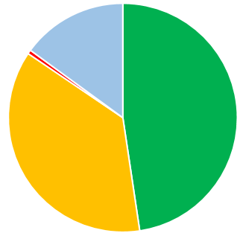
Près de la moitié des STEP ayant répondu n’ont pas de problème de livraison de floculant, plus d’un tiers ont des délais de livraison plus longs
Comment est la situation actuelle pour les livraisons de floculant pour votre STEP?
Bien, il n’y a pas de problème.
172
Assez de floculant sont livrés pour notre STEP, mais nous avons de plus longs délais de livraison.
144
2
Nous ne recevons actuellement pas assez ou plus de floculant.
Autre
54
Remarques :
1 STEP a indiqué obtenir trop peu de floculant, mais cette STEP n’a pas besoin de floculant

Slide 10
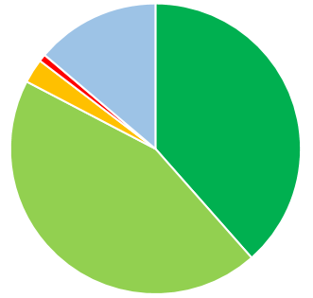
Plus des trois quarts de toutes les STEP ayant répondu estiment qu’elles recevront probablement suffisamment de floculant ; 13 STEP indiquent que la situation est incertaine.
Comment évaluez-vous l’évolution des livraisons de floculant pour votre STEP ces trois prochains mois?
Nous allons très probablement recevoir assez de floculant.
142
Si nous planifions bien et commandons à temps, nous allons probablement recevoir assez de floculant.
163
Nous sommes incertains sur le fait de recevoir assez de floculant.
10
Nous allons probablement manquer de temps en temps de floculant.
3
51
Autre
Remarques sous Divers :
Pas de problème, nous pouvons commander (20)
Pas d’estimation possible ou aucun floculant n’est utilisé (31)

Slide 11
À part les précipitants et les floculant, il semble qu’aucun autre des produits chimiques utilisés dans de nombreuses STEP ne soit rare
Y a-t-il d'autres produits chimiques dans votre STEP qui sont rares ou qui le seront bientôt ? Si oui, merci de décrire lesquels, la situation pour les livraisons et les stocks etc..
Produits chimiques | Mentions
Acide chlorhydrique | 3
Acide phosphorique 75 % | 2
Soude caustique 50 % | 2
Javel | 2
Agent dispersant | 1
Source de C pour SHARON (sucre diététique, glycérine, méthanol) | 1
Chlorure d’aluminium remplacé par du sulfate d’aluminium | 1
Acide citrique | 1
Remarque :
Les prix de certains produits chimiques ont fortement augmenté, p. ex. ceux du charbon actif en poudre et des agents antimousses

Slide 12
Il n’y a actuellement aucun problème pour de nombreuses STEP. Toutefois, il est momentanément important de bien planifier et de commander les produits chimiques précocement. Les prix ont fortement augmenté. Une communication claire des autorités est souhaitée.
Remarques générales, mentionnées plusieurs fois, agrégées | Nombre de mentions
Tout est ok, nous recevons ce qu’il nous faut | 27
Bien planifier, commander précocement ! | 16
Les prix des produits chimiques ont fortement augmenté | 14
Communiquer clairement ce qui se passe en cas de manque de précipitants et de floculant. Quelles limites sont valables ? Que prévoit l’OFEV ? | 6
Mauvaise disponibilité, situation tendue | 2
Les fournisseurs favorisent leurs bons clients | 2

Slide 13
Quelques STEP ont indiqué les points suivants :
Remarques générales, mentions individuelles | Nombre de mentions
Disparition des entretiens de vente avec les représentants de nombreux fournisseurs, car plus personne ne cherche de nouveaux clients ! | 1
Les produits de remplacement devraient être rapidement examinés par des sources officielles en ce qui concerne les substances associées. | 1
Prolongation des délais actuellement pour tous les matériels, p. ex. certains tests en cuve COT, COD de Hach. Longs délais pour pièces de rechange générales>mécaniques / électriques, p. ex. relais Pilz ou les entreprises externes n’ont plus aucune disponibilité pour des réparations. Heureusement que nous pouvons faire de très nombreuses réparations par nous-mêmes. | 1
Contact hebdomadaire avec les fournisseurs ; ce n’était pas le cas auparavant | 1
Lors du passage de Fe(III)Cl3 à Al/Fe(SO4), problèmes avec la déshydratation des boues excédentaires ! SNDT et précipitation du P OK! | 1
Stocks obligatoires de la Confédération pour assurer l’approvisionnement. | 1
Nous sommes incertains quant aux livraisons de quantités suffisantes et à temps. Jusqu'ici, nous avons manqué de précipitant que pendant un ou deux jours au maximum | 1
L’un de mes deux fournisseurs de FeCl3 ne peut plus livrer | 1

Slide 14
Perspectives
Le VSA observe la situation et la fiche d’information « Disponibilité des précipitants pour les STEP en Suisse » est actualisée en permanence
Nos recommandations aux exploitants de STEP :
S’adresser à plusieurs fournisseurs
Utiliser des produits éprouvés
Exploiter momentanément au maximum les valeurs limites, c’est-à-dire s’approcher des valeurs limites
Bien planifier l’utilisation des produits chimiques et commander précocement
En cas d’aggravation de la situation, le signaler à aline.brander@vsa.ch
L’OFEV élabore avec les cantons un plan de mesures en cas d’insuffisance de précipitants ou de floculant pour les STEP.

Slide 15
Nous vous remercions de votre collaboration !

